Slide 1
Mejoras de Seguridad
José Parada Gimeno
ITPro Evangelist
jparada@microsoft.com

Slide 2
Agenda
Mejoras de Seguridad en Red
Windows Firewall con Seguridad Avanzada
Internet Protocol Security (IPSec)
TSGateway, NAP
Mejoras en la seguridad del Sistema
Cifrado de Disco duro con BitLocker
Fortificación de los servicios
Integridad en el código del SO
Control sobre las Cuentas de Usuario (UAC)
Control sobre la instalación de dispositivos removibles
Mejoras en la seguridad del Dominio (DA)
Auditoria de los servicios de Directorio Activo
Controlador de Dominio de Solo-Lectura (RODC)
Enterprise PKI

Slide 3
Características del Windows Firewall
Nuevas herramientas de Administración
GUI sencillo tradicional con XP y W2K3
GUI Avanzado
Bidireccional inspecciona tráfico de entrada y salida
Integrado con IPSec
Soporte para IPv6
Reglas Avanzadas
Multi-Interfaces (RAS,LAN, Wireless)
Línea de Comando

Slide 4
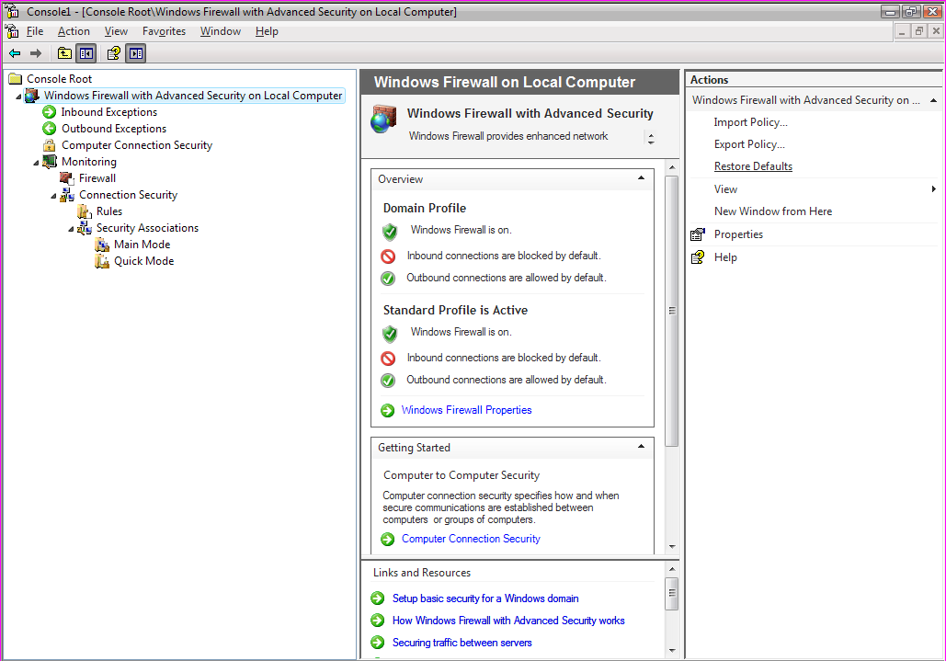

Nueva consola de seguridad avanzada

Slide 5








Reglas Avanzadas
Por nombre de aplicación
Todos los adaptadores
Usuario de AD ó cuenta de maquina.
Todos ó múltiples puertos
ICMP ó ICMP v6
Todas las IP’s en un rango.
Todas la direcciones dentro de una subnet.
Servicios

Slide 6
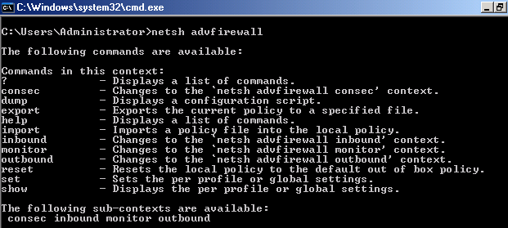
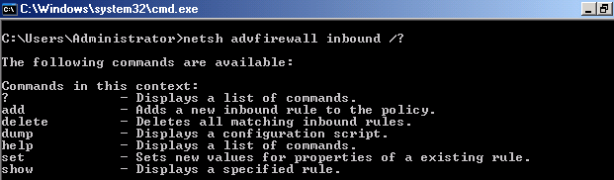
Linea de Comando-Netsh Advfirewall

Slide 7
IPSec
Integrado con WFAS
Mejoras de IPSec:
Configuración de políticas mas sencilla
Protección IPSec Client-a-DC
Mejoras para soportar NLB y Cluster Server
Autenticación IPSec mejorada
Integración con NAP
Múltiples métodos de Autenticación
Nuevos algoritmos de Cifrado
Contadores y eventos de mayor detalle
Soporte para NDF (Network Diagnostics Framework)

Slide 8
Mejoras de Seguridad en Red
Windows Firewall con seguridad Avanzada

Slide 9
Cifrado completo del Disco BitLocker™ Drive Encryption (BDE)
BDE cifra y firma todo el contenido del Disco Duro
El chip TPM proporciona la gestión de claves y valida la integridad del arranque de la máquina
Por lo tanto
Cualquier modificación de los datos, no autorizada realizada “off-line” es descubierta y el acceso es denegado
Nos previene de ataques que utilizan herramientas que acceden al disco duro cuando Windows no se esta ejecutando.
Protección contra el robo de datos cuando se pierde o te roban el equipo
Parte esencial del arranque seguro

Slide 10

Diseño del Disco
MBR
El Volumen del SO contiene:
SO cifrado
Ficheros de Paginación cifrados
Ficheros temporales cifrados
Datos Cifrados
Fichero de hibernación cifrado
La partición de sistema contiene:
Utilidades de Arranque
(Sin cifrar, ~50MB)

Slide 11
Integridad en el Código del SO I Protección a los ficheros del SO
Valida la integridad del proceso de Arranque
Chequea el Kernel, la HAL y los drivers del inicio.
Si la validación falla, la imagen no se carga.
Valida la integridad de la imagen de cada binario
Implementado como un driver de filtro de sistema
Chequea el hash de cada página según se carga
Chequea cualquier imagen que se carga contra un proceso protegido
Los Hashes se almacena en el catalogo de sistema o en un certificado X.509 embebido en el fichero

Slide 12
Integridad en Código del SO II
No confundir la validación de hashes con las firmas
x64 | Todo el código del kernel ha de estar firmado o no se cargara Los drivers de terceros deben de estar certificados por la WHQL- o tener un certificado de una CA de Microsoft Sin ninguna excepción. Punto Binarios en modo Usuario no necesitan firma salvo que: Implementen funciones de cifrado Se carguen dentro del servicio de licencias de software
x32 | El firmado solo aplica a los drivers incorporados con el Windows Se puede controlar por políticas que hacer con los de terceros. Codigo Kernel sin firmar se cargará Binarios en modo usuario – igual que en x64

Slide 13
Fortificación del Servidor
Los Servicios de Windows Services fueron una gran superficie de ataque debido a sus privilegios y a que estaban siempre activos
Mejoras:
Se ejecutan en laSesión0, mientras que la GUI de usuario y las palicaciones lo hacen en Sesion1
SID (per-service Security Identifier) reconocidos en ACLs (Access Control Lists), para que los servicios puedan proteger sus recursos
Política de Firewall que prohíben el acceso de red por servicio, sujeto a ACLs y SIDs
Descomposición de los privilegios innecesarios por servicio
Cambio de “LocalSystem” a “LocalService” o “NetworkService” cuando es posible
Uso de testigos con restricciones de escritura para los procesos de los servicios
Notes:
Reducir el Tamaño de las capas de riesgo
Cambio de “LocalSystem” a “LocalService” o “NetworkService” cuando es posible.
Descomposición de los privilegios innecesarios por servicio
Segmentación de Servicios
Aislamiento de los servicios con los SID de Servicio.
Servicios Restringidos a los objetos que se especifiquen esplicitamente. En caso de ataque limita el ataque a los objetos a los que el servicio comprometido tiene acceso
Incrementar el número de capas
Aislado de la Sesión 0
Los Servicios se ejecutan en la Sesión 0. Con Vista todas las aplicaciones de usuario se ejecutan en la Sesión 1
Los servicios están aislados de las aplicaciones
Los servicios que utilizan la IU (UI) ya no se verán en la sesión de usuario.

Slide 14
Fortificación de los Servicios
Reducir el tamaño de capas de riesgo
Usuario
Forificación Servicios
LUA user
Low privilege services
Segmentación de servicios
Admin
Servicios Sistema
S
Kernel
S
Incrementar el número de capas
S
D
D
D
Drivers de Kernel
Servicios de Sistema
Servicios de privilegios bajos
Drivers en modo usuario
S
D
D
D
S
S
Control cuentas Usuario
D

Slide 15
Cambios en los servicios
Windows XP SP2 / Server 2003 R2 |  |  | Windows Vista / Windows Server 2008
Cuenta | Servicios |  | Cuenta | Servicios
LocalSystem | Wireless Configuration System Event Notification Network Connections (netman) COM+ Event System NLA Rasauto Shell Hardware Detection Themes Telephony Windows Audio Error Reporting Workstation ICS | RemoteAccess DHCP Client W32time Rasman browser 6to4 Help and support Task scheduler TrkWks Cryptographic Services Removable Storage WMI Perf Adapter Automatic updates WMI App Management Secondary Logon BITS | LocalSystem Firewall Restricted | WMI Perf Adapter Automatic updates Secondary Logon | App Management Wireless Configuration
 |  |  | LocalSystem | BITS Themes Rasman TrkWks Error Reporting | 6to4 Task scheduler RemoteAccess Rasauto WMI
 |  |  | Network Service Fully Restricted | DNS Client ICS DHCP Client | browser Server W32time
 |  |  | Network Service Network Restricted | Cryptographic Services Telephony | PolicyAgent Nlasvc
Network Service | DNS Client |  | Local Service No Network Access | System Event Notification Network Connections Shell Hardware Detection | COM+ Event System
Local Service | SSDP WebClient TCP/IP NetBIOS helper Remote registry |  | Local Service Fully Restricted | Windows Audio TCP/IP NetBIOS helper WebClient SSDP | Event Log Workstation Remote registry

Slide 16
Control sobre las cuentas de Usuario I
Hace que el sistema funcione bien como un usuario estándar
Proporciona un método seguro para ejecutar aplicaciones en un contexto elevado
Requiere marcar las aplicaciones que no sean UAP
Deja claro las acciones que tienen un impacto en todo el equipo
Virtualización del registro y ficheros para proporcionar compatibilidad.
Escrituras en el registro de la maquina son redirigidas a localizaciones de usuario si el usuario no tiene privilegios administrativos
Efectivamente: cuentas estándar pueden ejecutar aplicaciones que necesitan cuentas de administración de manera segura.

Slide 17
Control sobre las cuentas de Usuario II
Nos ayuda a implementar el principio de menor privilegio de dos maneras distintas:
El usuario no necesita tener privilegios administrativos para realizar ciertas tareas para las que se necesitas esos privilegios – En cambio:
Se le pregunta al usuario por credenciales con mas privilegios
Aunque el usuario tenga privilegios superiores( Ejem. un administrador), se le pregunta al usuario por su consentimiento antes de que esos derechos sean ejercitados
No se necesita volver a proporcionar las credenciales, solo se necesita el consentimiento
Leer: ww.microsoft.com/technet/windowsvista/evaluate/feat/uaprot.mspx

Slide 18
Fortificación de Servidor Control sobre la instalación de Dispositivos
Habilidad para bloquear la instalación de cualquier nuevo dispositivo
Se puede desplegar un servidor y no permitir que se instalen nuevos dispositivos
Establecer excepciones basadas en ID o clase de dispositivo
Permite que se añadan teclados y ratones pero nada mas
Permite IDs específicos
Configurable vía Políticas de Grupo
Establecido a nivel de Equipo.

Slide 19
Fortificación del Servidor
Ver catálogos del Sistema
Integridad y control de drivers firmados
UAC
Control instalación dispositivos

Slide 20
Auditoria de los Servicios de AD
Cuatro SubCategorias:
Acceso (Directory Service Access)
Cambio (Directory Service Change)
El evento muestra el valor nuevo y antiguo del objeto
Replicación (Directory Service Replication)
Replicación detallada (Detailed Directory Service Replication)
El estado de la política de auditoria no se ve con Gpedit.msc, hay que verlo con la herramienta de línea de comando Auditpol.exe

Slide 21
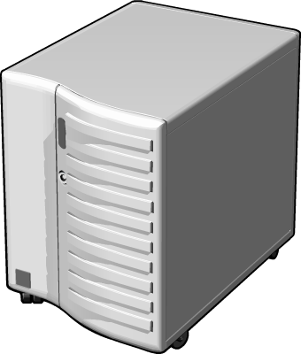
DC de solo-lectura (RODC)
RODC
Nueva Base de datos de AD
Que no admite cambios
Las aplicaciones son redirigidas a otro DC
Replicación Unidireccional tanto para AD DS como para DFS
Cacheo de Credenciales
Por defecto solo cachea la cuenta de maquina y una cuenta especial de “krbtgt”
Se puede modificar el comportamiento mediante políticas

Slide 22
DC de solo-lectura (RODC)
Política de replicación de Contraseñas
Se configura al configurar el RODC en el DC que se establece como partner de replicación
Dos nuevos grupos
Separación del los roles de Administración
Cualquier usuario del dominio puede administrar el RODC pero no otro DC
DNS de solo lectura
Se le replican las particiones de aplicación de las Zonas del bosque y el dominio.
No admite actualizaciones directas del cliente.

Slide 23
Enterprise PKI
Gestión mas sencilla con “Enterprise PKI”
Antes en el Kit de Recursos “PKIView”
Enrolamiento de Certificados vía Web
El ActiveX es ahora un control COM
Servicio de Enrolamiento de Certificados de Red
Permite enrolar certificados a dispositivos de red como Switches y Routers
Gestión de certificados mediante políticas de Grupo de Cifrado (CNG)

Slide 24
Enterprise PKI
Cambios en el despliegue de Certificados
NO solo Trusted root CA certificates y Enterprise trust certificates.
Admite tambien: Intermediate CA certificates ,Trusted publisher certificates, Untrusted certificates y Trusted people (peer trust certificates).
Soporte a OCSP (Online Certificate Status Protocol)
Evita los problemas de las CRL
Nueva Generación de Cifrado (CNG)
Admite usar los nuevos algoritmos de cifrado en aplicaciones como SSL, IPSec
Suite B de Algoritmos de cifrado del Gobierno USA

Slide 25
Mejoras de Seguridad en el Dominio
Auditoria de los servicios de directorio
Enterprise PKI

Slide 26
Recursos
Guía paso a paso W2K8
http://www.microsoft.com/downloads/details.aspx?familyid=518D870C-FA3E-4F6A-97F5-ACAF31DE6DCE&displaylang=en
Librería Técnica
http://technet2.microsoft.com/windowsserver2008/en/library/61d24255-dad1-4fd2-b4a3-a91a22973def1033.mspx?mfr=true
Foro de Seguridad W2K8
http://forums.microsoft.com/TechNet/ShowForum.aspx?ForumID=581&SiteID=17

Slide 27
Recursos TechNet
TechCenter de Windows Server 2008
http://www.microsoft.com/spain/technet/prodtechnol/windowsserver/2008/default.mspx
Próximos webcasts en vivo
http://www.microsoft.com/spain/technet/jornadas/default.mspx
Webcasts grabados sobre Windows Server
http://www.microsoft.com/spain/technet/jornadas/webcasts/webcasts_ant.aspx?id=1
Webcasts grabados otras tecnologías Microsoft
http://www.microsoft.com/spain/technet/jornadas/webcasts/webcasts_ant.aspx
Foros técnicos
http://forums.microsoft.com/technet-es/default.aspx?siteid=30

Slide 28
Recursos TechNet
Registrarse a la newsletter TechNet Flash
http://www.microsoft.com/spain/technet/boletines/default.mspx
Obtenga una Suscripción TechNet Plus
http://technet.microsoft.com/es-es/subscriptions/default.aspx

Slide 29

El Rostro de Windows Server
está cambiando.
Descúbrelo en
www.microsoft.es/rostros

